Slide 1
/ /
/ /
/ /
/
/ / /
/ / /
/
세영
러브
♥︎

Slide 2
신세영
최유라
김정수
이예진

Slide 3
INDEX
게임 설명
준비 과정
막혔던 점 / 해결방안
최종 실행 결과 및 영상
총 정리 및 느낀점

Slide 4

게임 설명 ▶︎

Slide 5



Slide 6
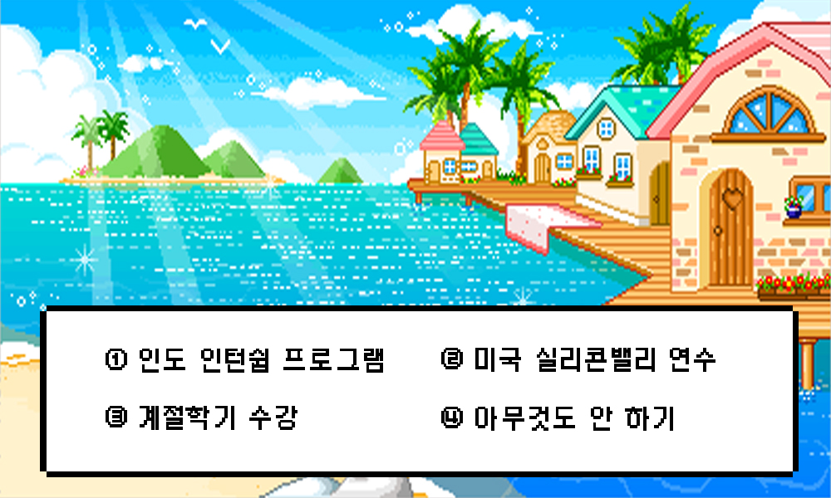


Slide 7
준비 과정 ▶︎

Slide 8


LINUX PROGRAMMING
?
+
C
language
=

Slide 9

LINUX PROGRAMMING
+
C
language
=

Slide 10


Slide 11
막혔던 점 / 해결방안 ▶︎

Slide 12
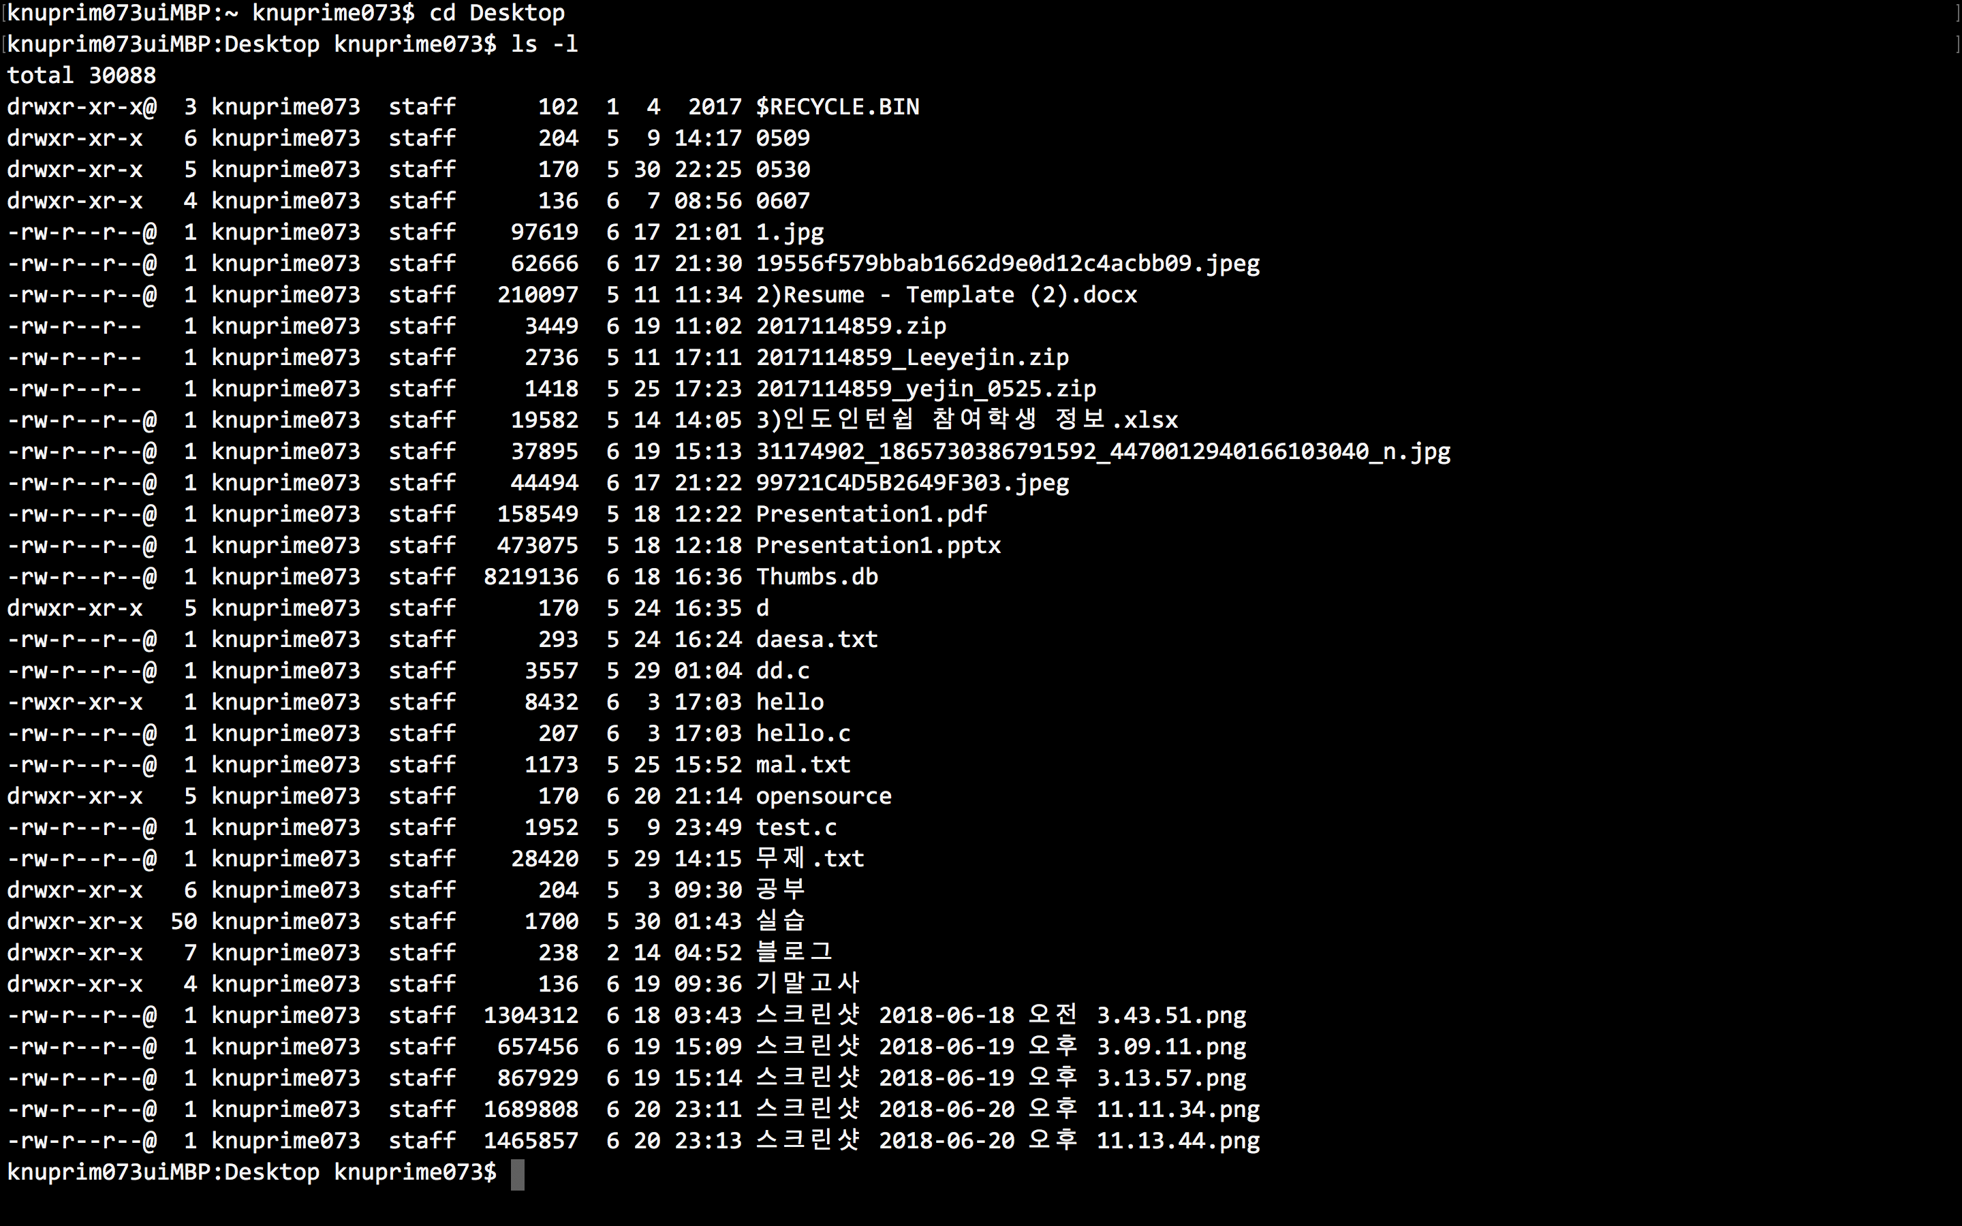
HOW?
HOW?

Slide 13

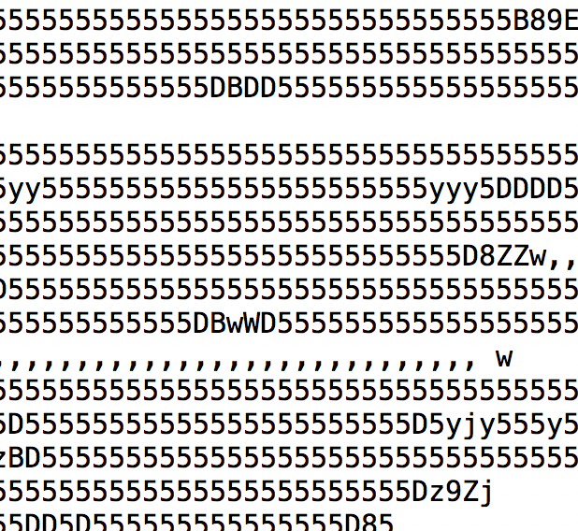

Slide 14
최종 실행 영상 ▶︎

Slide 16
느낀 점▶︎

Slide 17
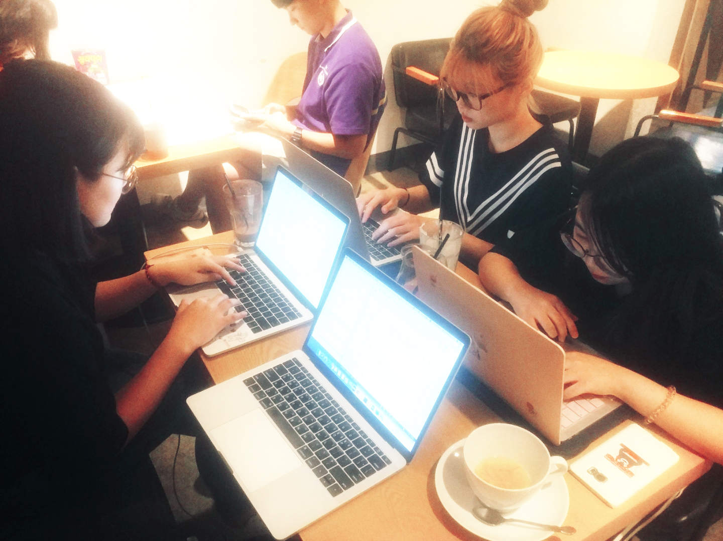

Slide 18
Q&A ▶︎

Slide 19
THANK YOU

